Slide 1
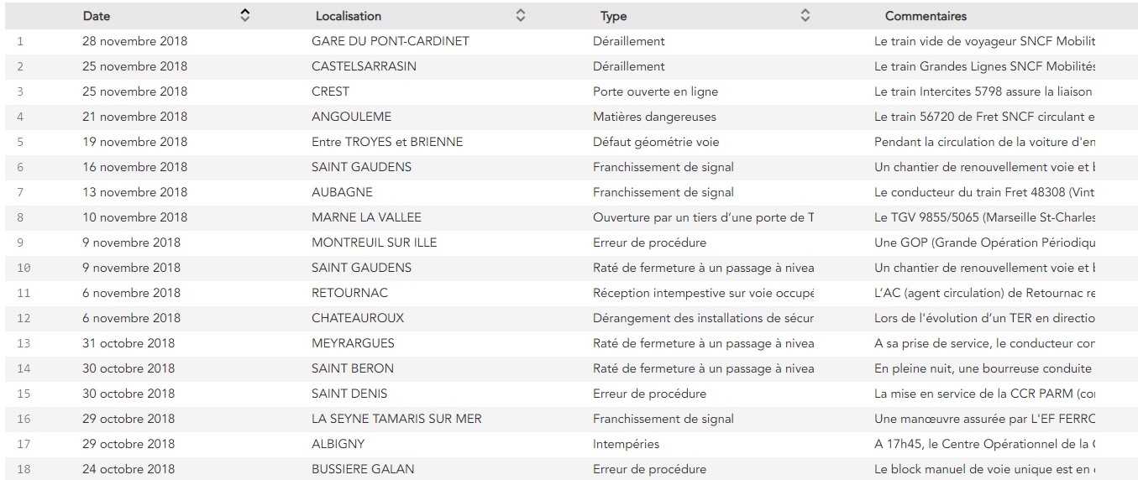
Présentation des données
Données incidents
2560 lignes
4 colonnes
Données sur 4 années

